Slide 1

. Deep learning project
수화 이미지 처리.

Slide 2
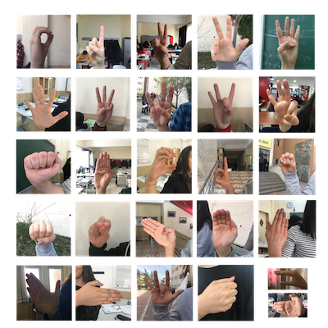
수화

Slide 3
데이터 설명
1.미국 수화 ASL 기반의 데이터셋
2.1~0의 숫자 및 16개의 기본 회화 언어,NULL의 27가지의 데이터로구성
3.22801개의 데이터셋
128x128크기의 데이터셋

Slide 4
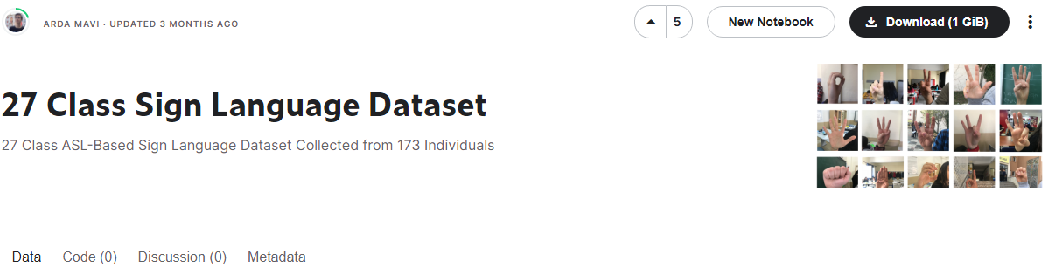
출처
:
https://www.kaggle.com/datasets/ardamavi/27-class-sign-language-dataset

Slide 5
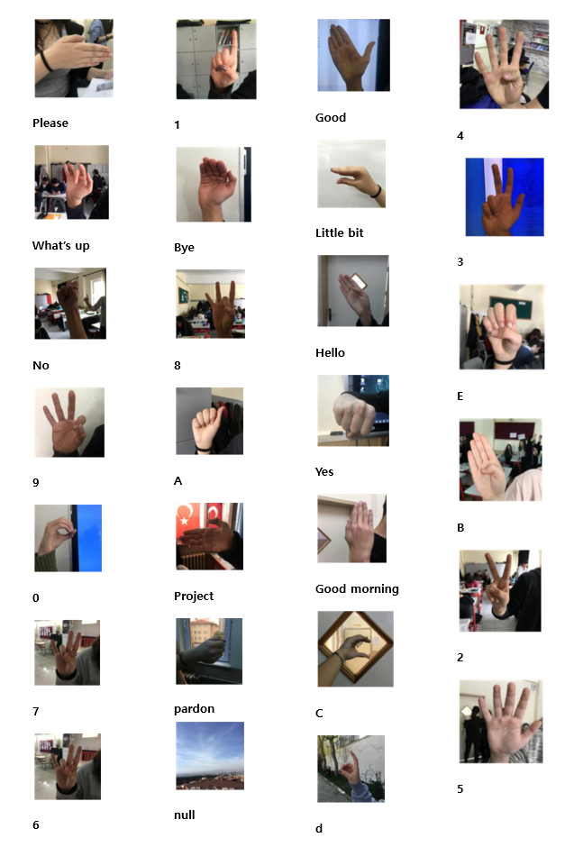
수화 종류
27가지의 데이터 종류

Slide 6
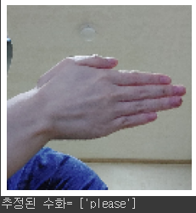
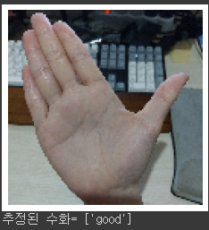
새로운 데이터로 확인
식별이 되는것을 확인가능

Slide 7
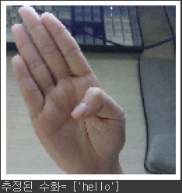
새로운 데이터로 확인
인식 실패

Slide 8
한계점
1.정확성이 떨어짐
2.모든 수화를 해석하지 못하고 ASL내에서도 모두 처리하는 것이 아님

Slide 9
개선방안
1.데이터를 증대시키고 깊이를 늘린다
2.다른 수화데이터도 추가한다

